Slide 1
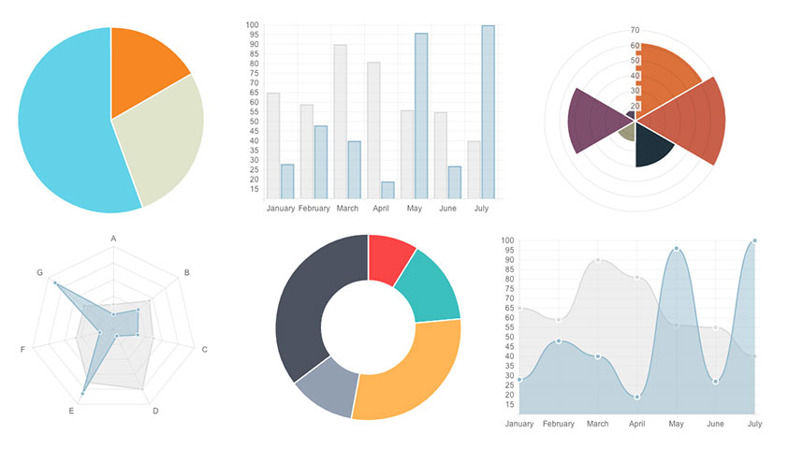
EasyGraph Dynamic web-based dashboard
Studente
Relatore
Correlatore
Committente
Lohja Rezart
Ferrari Alan
Galli Vanni
COSA METTO??
Corso di laurea
Modulo
Anno
Data
Ingegneria Informatica
Progetto di diploma
2017
1 Settembre 2017
Abstract
Con la digitalizzazione delle informazioni in tutte le aziende c’è sempre più spesso la necessità di analizzare dati e poter ricavare delle informazioni da questi dati.
Andare ad analizzarli in formato testuale o in altri formati tecnici come il JSON,CSV o XML è molto faticoso e a volte impossibile arrivare a delle conclusioni data la mole di dati.
I grafici hanno il vantaggio di essere molto intuitivi e danno la possibilità di tirare fuori conclusioni da una mole di dati con una semplice occhiata.
Data questa necessità i programmatori si trovano spesso con il problema di dover inserire nelle proprie applicazioni web dei grafici imbattendosi in eccessivo lavoro da fare per inserire un semplice grafico.
È stata creata una libreria che permette di aggiungere una sola riga di HTML per inserire un grafico.
Inoltre si da la possibilità di specificare solo la sorgente dei dati che si vogliono caricare nel grafico, così che i dati possono essere ospitati anche in un altro sistema.
Inoltre è stato implementato in sistema di filtri che si possono usare per fare un parsing dei dati prima di passarli al grafico.
Obiettivi
Con questo progetto si vuole semplificare più possibile la creazione di un grafico.
Inoltre si vuole dare la possibilità di dividere l’inserimento del grafico nella pagina html dalla logica di creazione del dataset di dati da visualizzare nel grafico. Quindi bisognerà dare la possibilità di specificare solo un indirizzo di dove andare a prendere il dataset e poi la libreria si deve occupare di fare la richiesta (AJAX) e caricare i dati. Questi dati vengono quindi presi da questo indirizzo il quale potrebbe anche non essere sotto il controllo di chi crea il grafico ma una semplice sorgente di dati pubblica o concessa da privati.
Quindi il programmatore che vorrà creare un grafico dovrà specificare solo quello che vuole tramite una sola riga per creare un grafico preimpostato.
In questa riga dovrà specificare:
- Il tipo di grafico che preferisce
- La sorgente dove si trovano i dati in formato json
- I filtri che si vogliono applicare
Questa libreria potrà anche essere estesa andando a creare altri tipi di grafici e altri filtri oltre a quelli già creati durante questo progetto.
Conclusione
Con la creazione della libreria EasyGraph si è ridotto moltissimo il lavoro del programmatore che vorrà inserire un grafico nella propria pagina web.
Si è passato da una media di una decina di righe di codice che ci volevano per inserire un grafico con le librerie preesistenti a una sola riga per ogni grafico.
Con EasyGraph è possibile creare un grafico solamente inserendo un elemento html con i parametri che indicano il tipo di grafico, indirizzo dove andare a prendere i dati e i filtri che si vogliono applicare.
Si è implementata la possibilità di specificare semplicemente la sorgente dei dati che può essere ospitata anche in un altro sistema e questi vengono caricati tramite richiesta AJAX nel grafico o nei filtri desiderati.
Come è stato progettato il codice, la libreria è prevista per poter essere estesa in futuro con altri tipi di grafici o altri filtri che il programmatore ne avrà bisogno.

